Slide 1
Новогодние каникулы
Филиал МАОУ Петелинская СОШ «Криволукская ООШ»

Slide 2
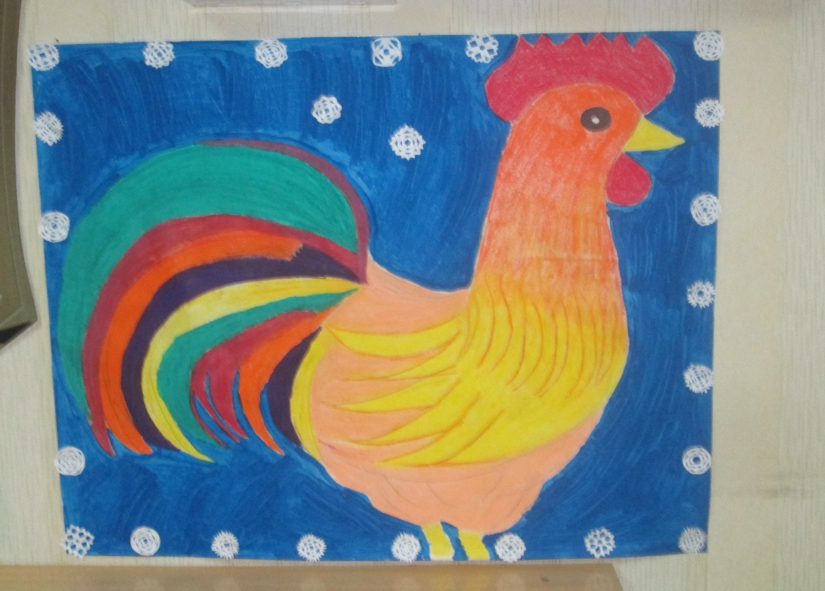
Наш Новогодний петушок
Новогодние каникулы! Ура!
Весело
встречает
детвора!
Вот такой символ года встречал каждое утро наших детей в фойе школы.

Slide 3

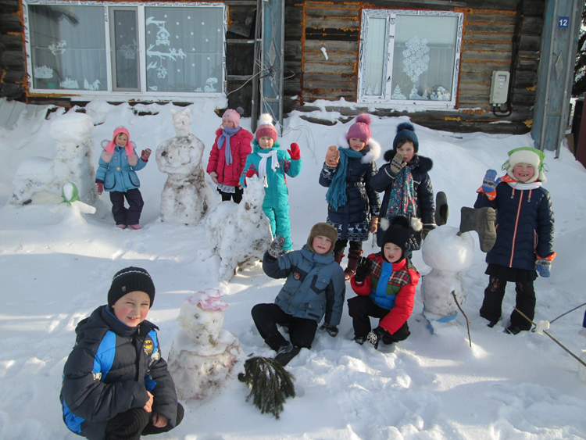
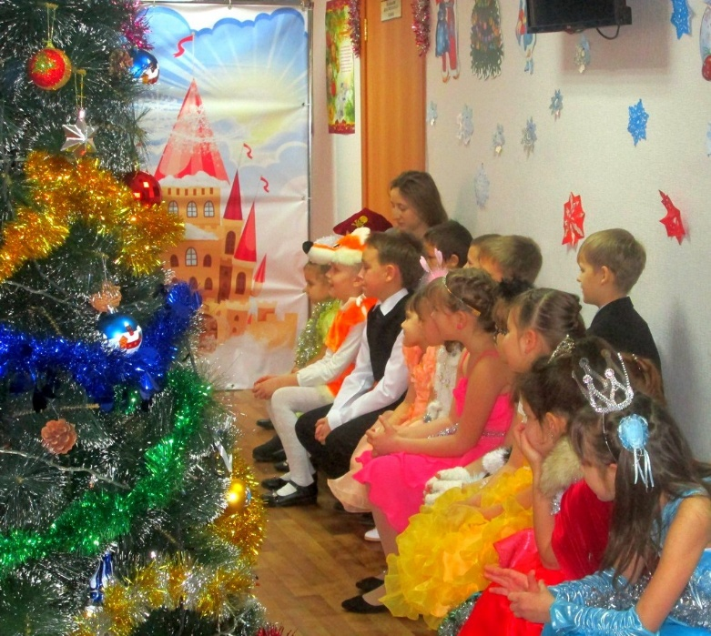
Викторина «Новогодний серпантин (Узнай сказочного героя)»

Slide 4

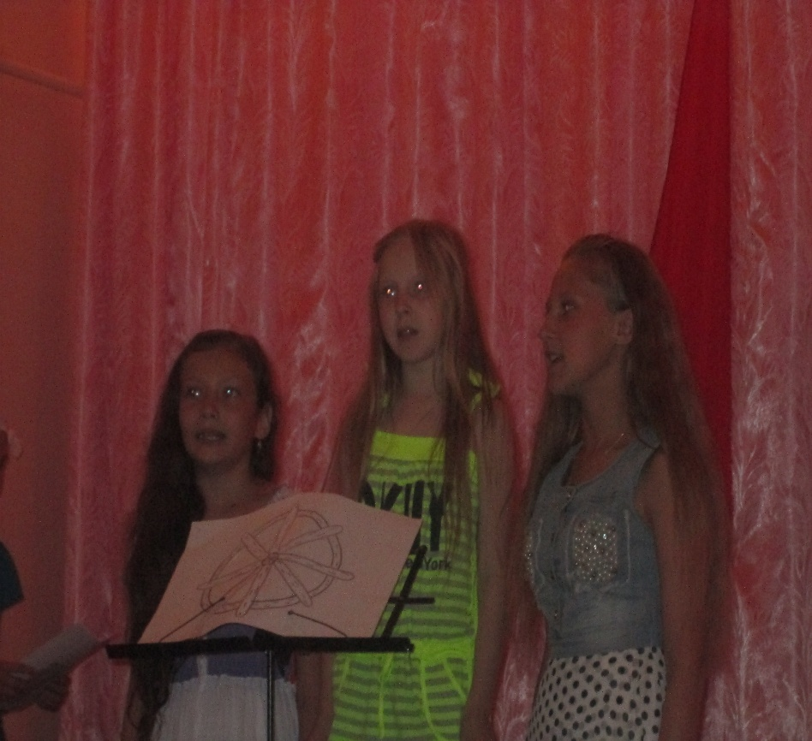
Игровая программа «Музыкальная шкатулка»

Slide 5
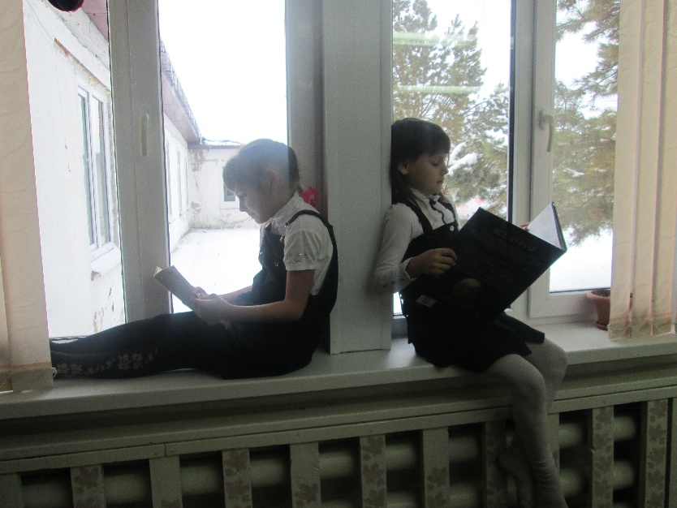

«Самый читающий народ»

Slide 6
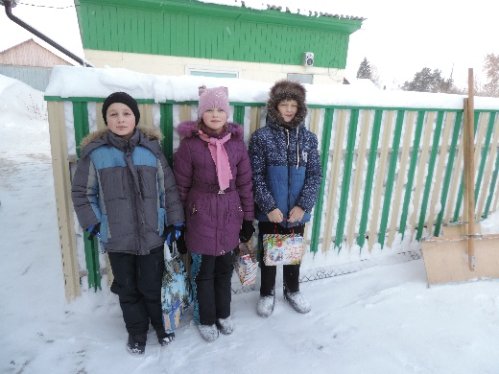
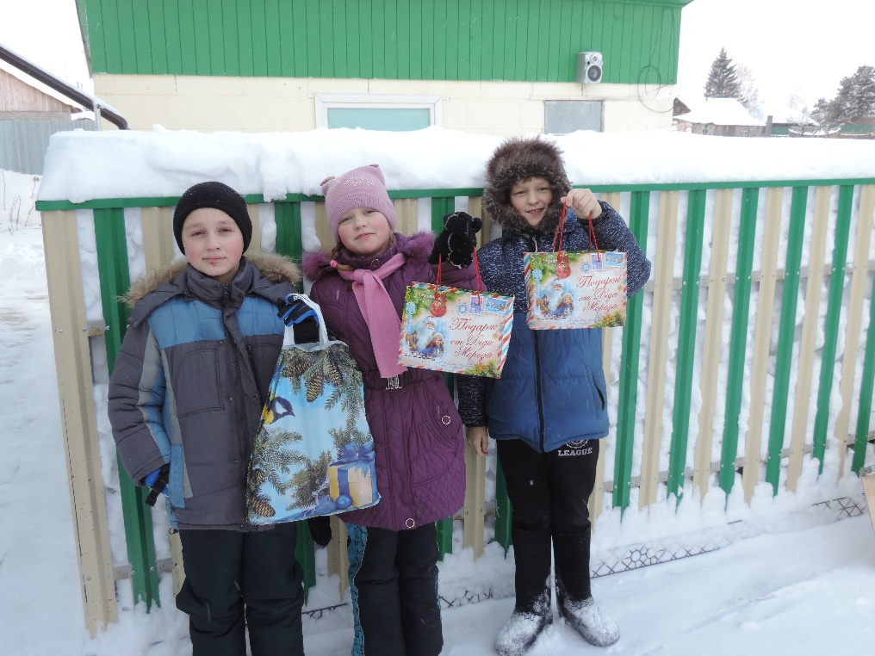
Коляда, коляда - отворяй ворота!

Slide 7
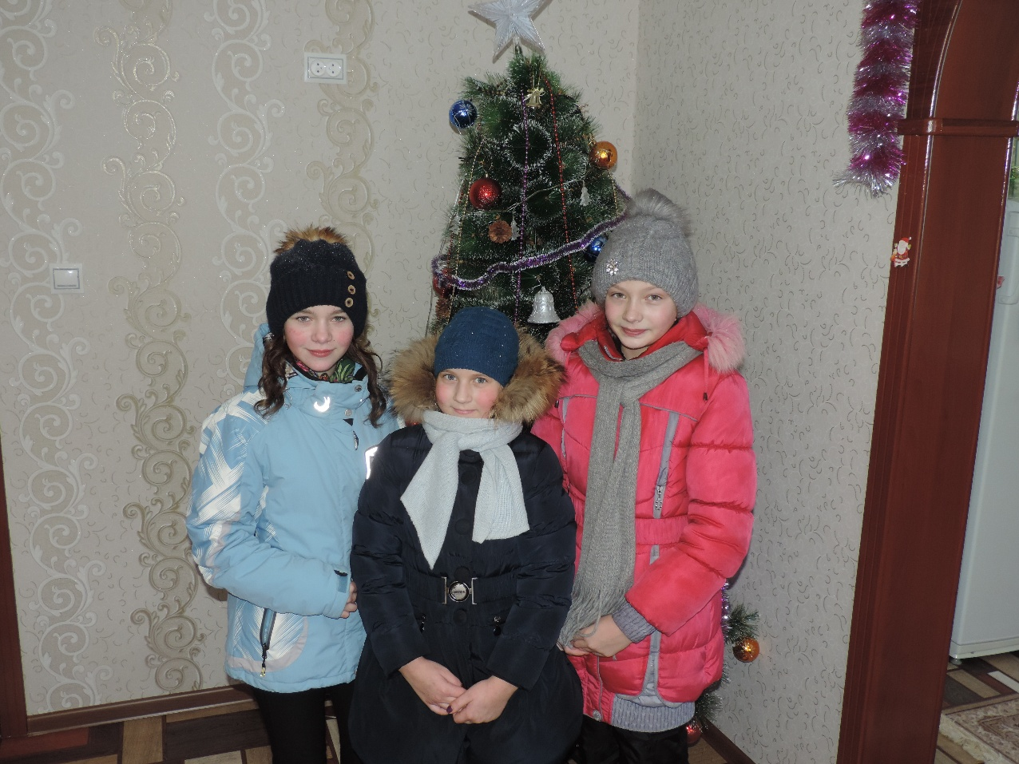

Здравствуй, Рождество!

Slide 8
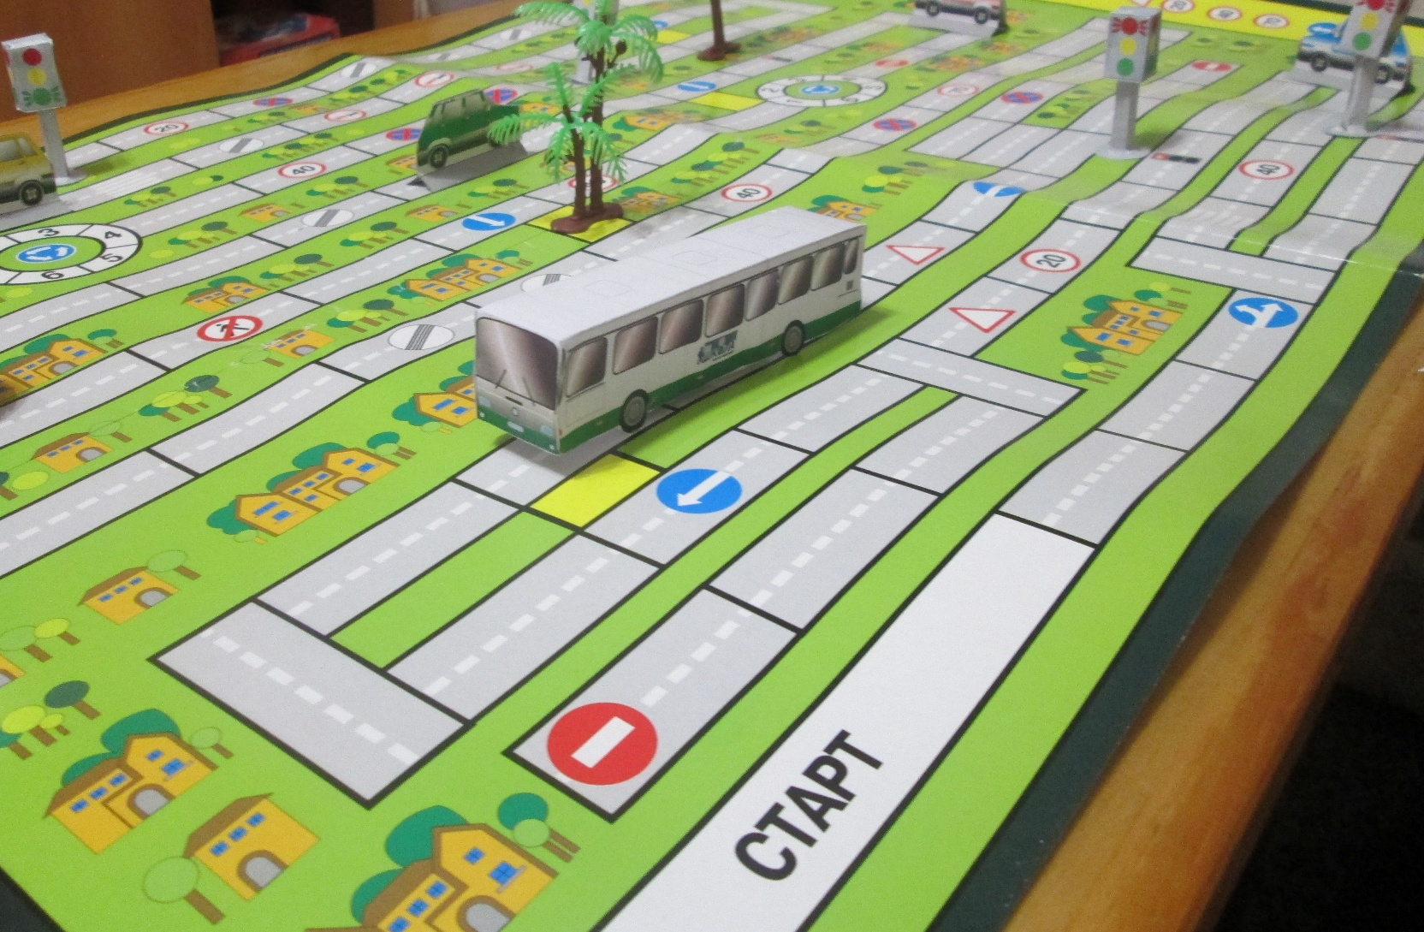
Викторина-тест «Правила дорожного движения»

Slide 9
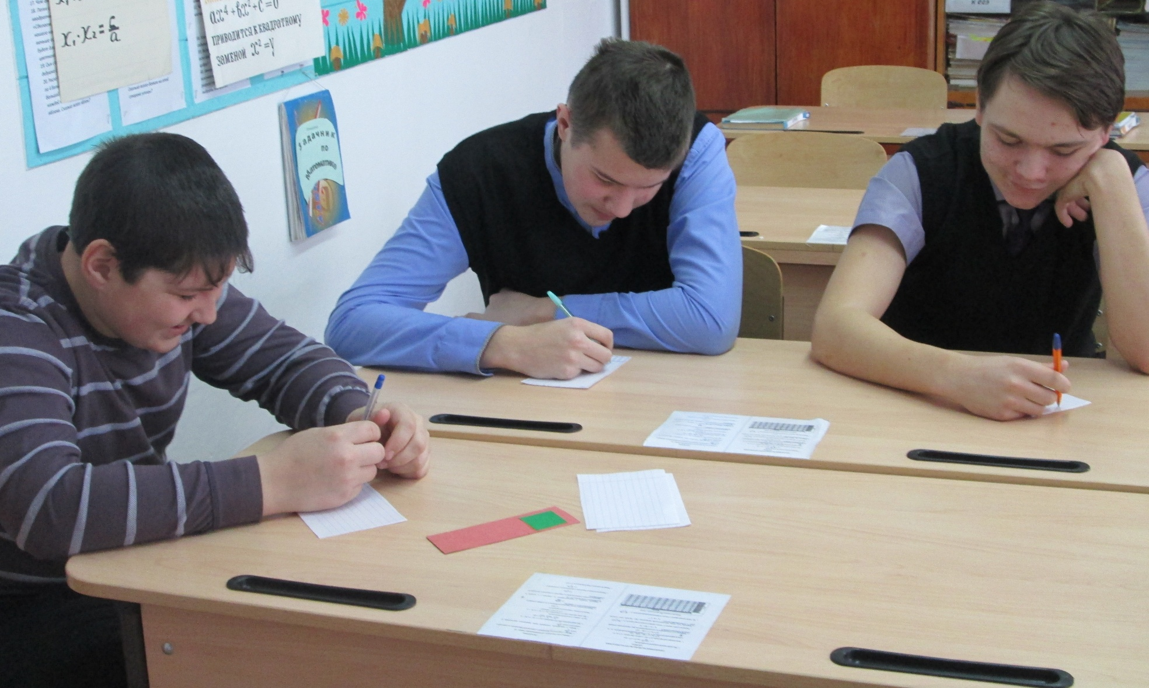
У кого-что, а у нас консультация ...

Slide 10
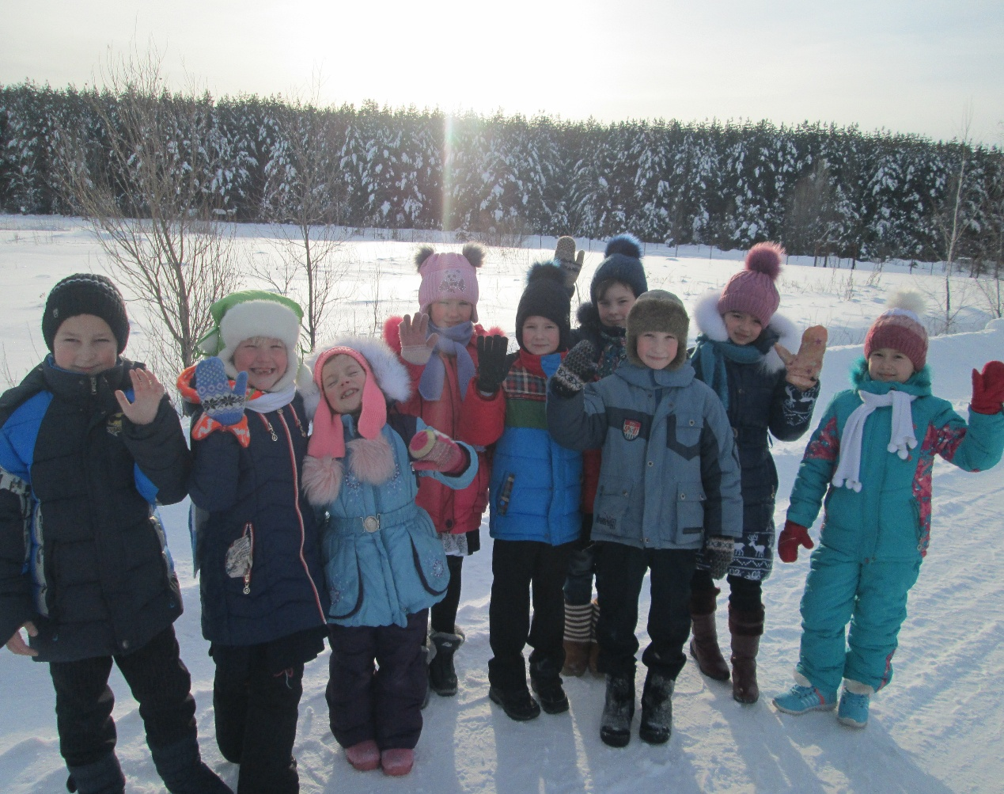
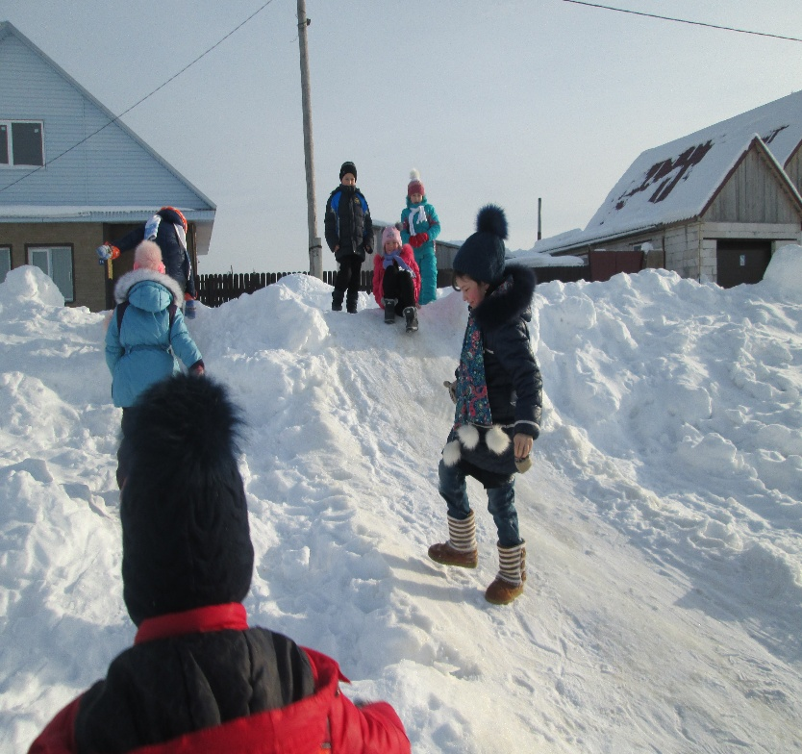
Зимние забавы…

